Slide 1
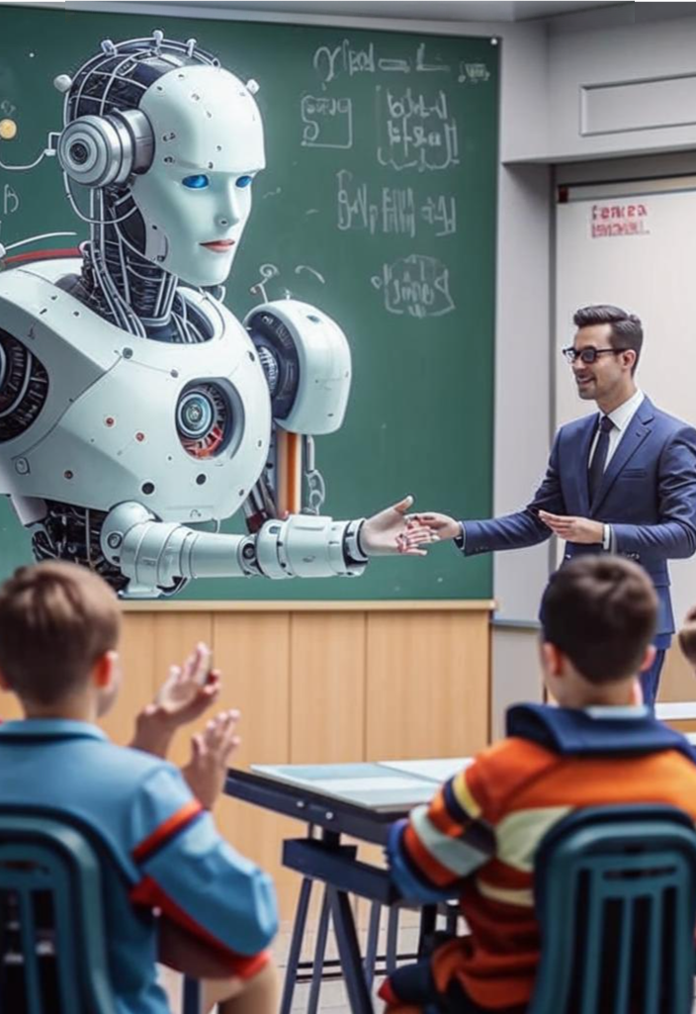

Цифровая этика в образовании: как ИИ меняет подходы к обучению
Современные технологии стремительно меняют образовательную среду, и искусственный интеллект (ИИ) занимает в этом процессе центральное место. Однако, с развитием технологий возникает необходимость осмысления этических вопросов, которые требуют нашего внимания и осознанного подхода.
Нургожина Асель Талгатбековна

Slide 2

Роль ИИ в образовании
Адаптивные системы
Автоматизированные оценочные инструменты
Персонализированные учебные материалы
Адаптивные системы помогают создать более индивидуализированный подход к обучению, учитывая потребности и уровень подготовки каждого ученика.
Автоматизированные оценочные инструменты позволяют быстро и объективно оценивать знания учащихся.
Персонализированные учебные материалы, созданные с помощью ИИ, помогают учащимся усваивать информацию в соответствии с их индивидуальными особенностями.

Slide 3
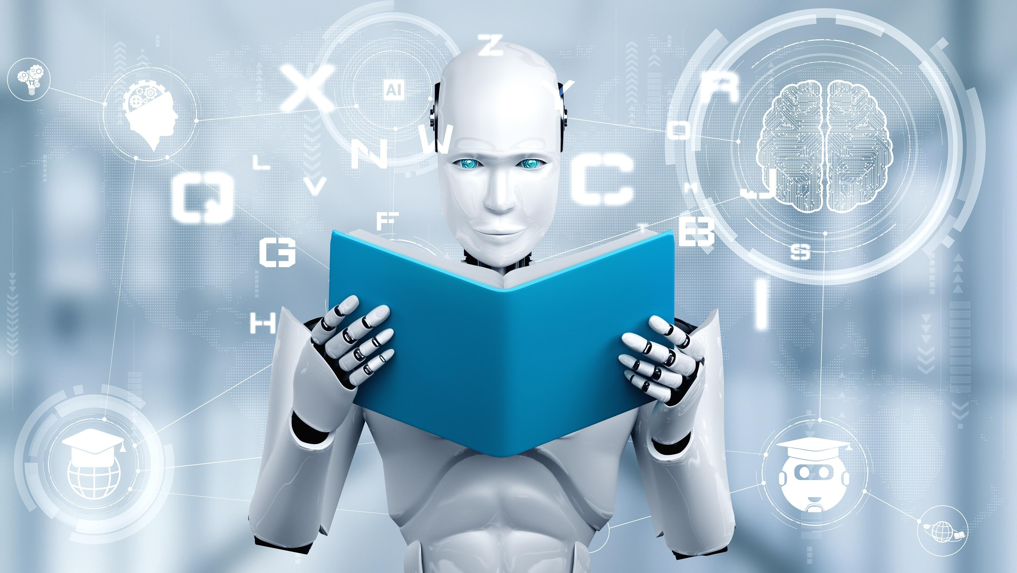

Этические вопросы использования ИИ
1
Приватность данных
Сбор и анализ данных учащихся для адаптации учебного процесса вызывает вопросы о том, как эти данные будут защищены, кто имеет к ним доступ и как они будут использоваться.
2
Биас и дискриминация
Алгоритмы ИИ могут неосознанно воспроизводить и даже усиливать предвзятости, которые существуют в данных, на которых они обучены.
3
Прозрачность и ответственность
Кто несет ответственность за решения, принятые на основе рекомендаций ИИ? Насколько прозрачен процесс принятия решений и возможно ли оспорить его?

Slide 4
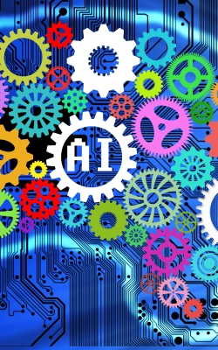


Влияние ИИ на роль преподавателя
Критическое мышление
В условиях, когда некоторые функции преподавания автоматизируются, на передний план выходят навыки, связанные с критическим мышлением.
Эмоциональный интеллект
Преподаватель становится наставником и куратором, который направляет учеников в их образовательном пути, а не просто источником знаний.
Мотивация учащихся
Способность мотивировать учащихся становится одной из ключевых компетенций преподавателя в эпоху ИИ.

Slide 5
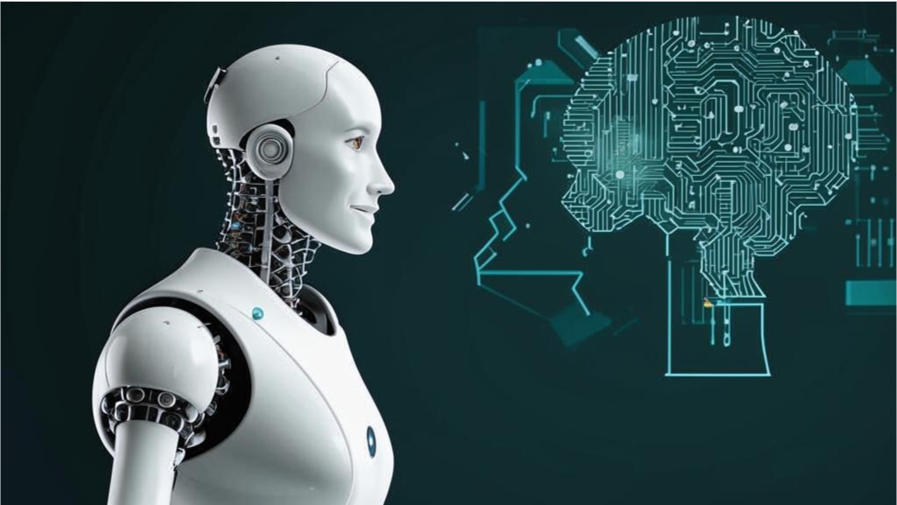





Необходимость цифровой грамотности
Техническое оснащение
Понимание основ ИИ
Повышение квалификации
Важно не только техническое оснащение школ и университетов, но и повышение уровня цифровой грамотности.
Понимание возможностей и ограничений ИИ позволит всем участникам образовательного процесса осознанно и ответственно подходить к использованию этих технологий.
Регулярные тренинги и семинары для преподавателей по вопросам цифровой этики и использования ИИ.

Slide 6
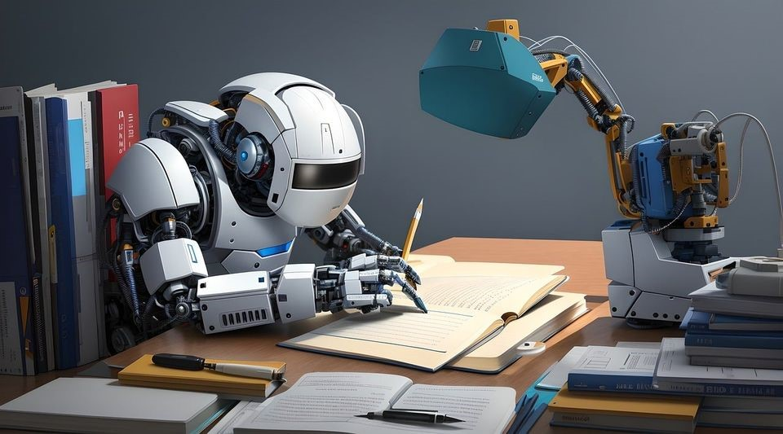


Рекомендации по формированию цифровой этики в образовании
1
Разработка этических стандартов
Введение четких стандартов и принципов использования ИИ в образовании на всех уровнях — от школ до университетов.
2
Образование и повышение квалификации
Регулярные тренинги и семинары для преподавателей по вопросам цифровой этики и использования ИИ.
3
Инклюзивность и учет интересов всех сторон
Важно учитывать мнения и потребности не только образовательных учреждений, но и учащихся, их родителей и общества в целом.

Slide 7
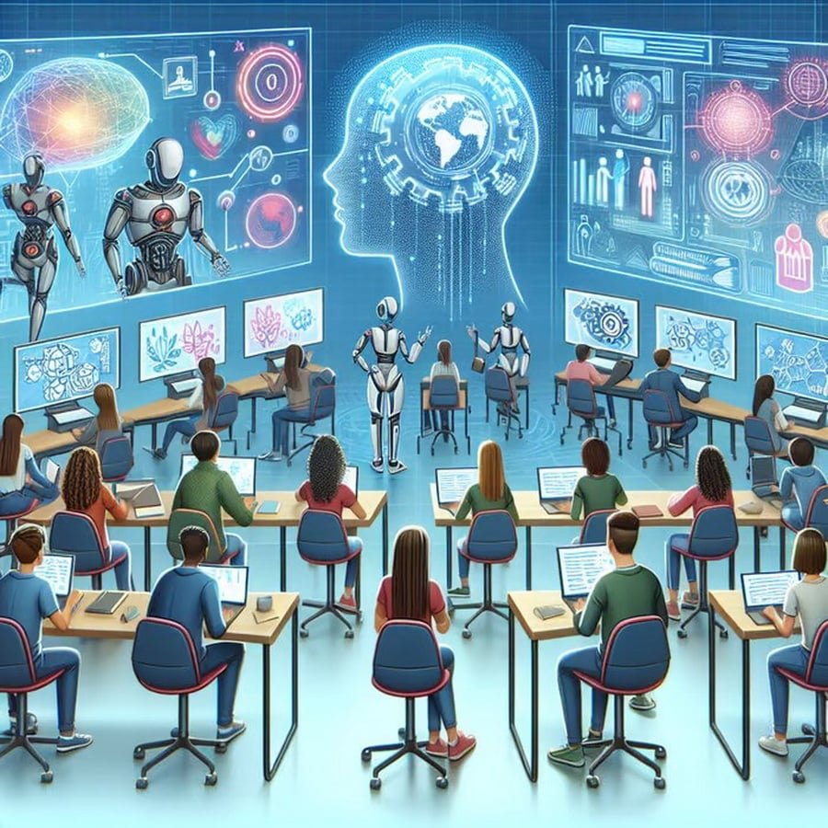

Заключение
Цифровая этика в образовании — это не просто модное слово, а необходимость, вызванная стремительным развитием технологий. Искусственный интеллект имеет огромный потенциал для улучшения образовательного процесса, но его использование должно быть осознанным и этичным. Только так мы сможем создать справедливую, инклюзивную и эффективную систему образования, которая будет соответствовать вызовам времени и готовить новое поколение к жизни в цифровом мире.

Slide 8

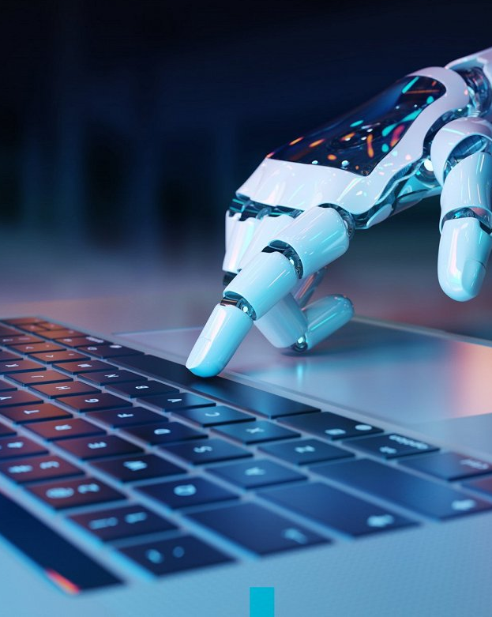
Ключевые моменты
1
Роль ИИ в образовании
Адаптивные системы, автоматизированные оценочные инструменты и персонализированные учебные материалы — примеры использования ИИ в образовательном процессе.
2
Этические вопросы
Приватность данных, биас и дискриминация, прозрачность и ответственность — важные этические вопросы, связанные с использованием ИИ в образовании.
3
Цифровая грамотность
Повышение уровня цифровой грамотности преподавателей и учащихся необходимо для успешной интеграции ИИ в образовательный процесс.

